Slide 1
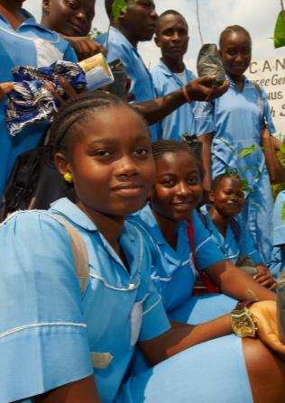
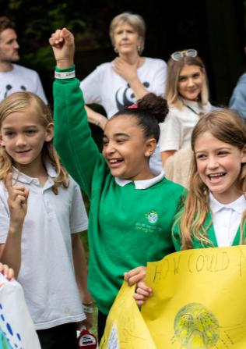
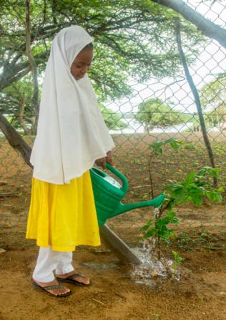
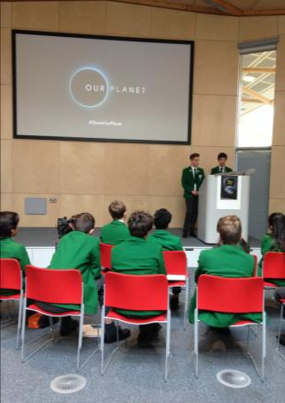
Το κλίμα , το μέλλον μας Σχολική δράση για το κλίμα – Εργαστήριο
© Matt Larsen-Daw / WWF-UK
© Matt Larsen-Daw / WWF-UK
© Matt Larsen-Daw / WWF-UK
© Matt Larsen-Daw / WWF-UK

Slide 2
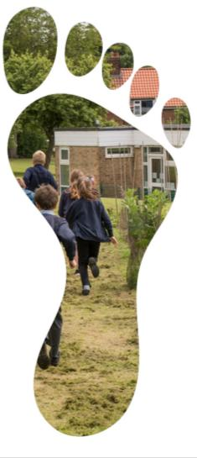
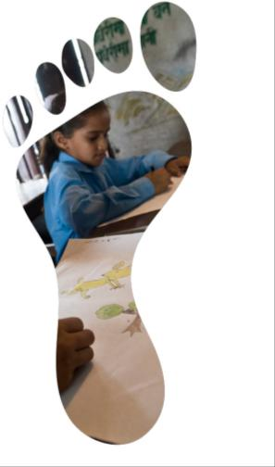
Τι αποτελεί το «αποτύπωμα» του σχολείου σας;
Σκεφτείτε όλους τους τρόπους με τους οποίους η ζωή στο σχολείο σας έχει αντίκτυπο στον πλανήτη (καλό ή κακό).
Eνέργεια
Νερό
Σκουπίδια
Πόροι
Μεταφορές
Φαγητό
Βιοποικιλότητα
Notes:
Ένα αποτύπωμα χρησιμοποιείται συχνά για να μιλήσουμε για τον αντίκτυπο στη φύση. Μπορείτε να το σκεφτείτε το σημάδι που αφήνετε όταν έχετε πατήσει κάπου. Εάν πρόκειται για ένα ελαφρύ αποτύπωμα, τότε η γη θα ανακάμψει πολύ γρήγορα, αλλά ένα βαθύ αποτύπωμα θα ήταν ακόμα εκεί καθώς προχωρούσατε - οδηγώντας σε συσσώρευση ζημιών. Ένα «αποτύπωμα άνθρακα» είναι η ποσότητα άνθρακα που καταλήγει στην ατμόσφαιρα ως αποτέλεσμα του τρόπου ζωής κάποιου (η τροφή που τρώει, η ποσότητα ηλεκτρικής ενέργειας που χρησιμοποιεί, ο τρόπος που ταξιδεύει κ.λπ.) ή η λειτουργία μιας επιχείρησης ή ενός κτιρίου. Ένα «περιβαλλοντικό αποτύπωμα» είναι ένας τρόπος να μιλήσουμε για τον αντίκτυπο στη φύση ως προς το πόση γη και νερό χρησιμοποιείται για να μπορέσει ο πλανήτης να αντικαταστήσει αυτό που έχει ληφθεί. Όσο μικρότερο είναι το αποτύπωμά μας, τόσο περισσότερο ο πλανήτης είναι σε θέση να μας στηρίξει χωρίς να καταστραφεί. Για αυτήν την άσκηση, σκεφτείτε όλους τους τρόπους με τους οποίους το σχολείο σας χρησιμοποιεί πόρους που πρέπει να παρέχει η φύση ή έχει αντίκτυπο (καλό ή κακό) στη φύση. Κάντε μια λίστα με όλα τα πράγματα που μπορείτε να σκεφτείτε (ως μία ομάδα ή με μικρές ομάδες που εργάζονται σε κάθε έναν από τους τομείς). Αυτό θα σας βοηθήσει να εντοπίσετε τις αλλαγές που μπορεί να κάνετε για να μειώσετε το αποτύπωμα του σχολείου.Επιλέξτε δύο ή τρία πράγματα που πιστεύετε ότι έχουν τον μεγαλύτερο αντίκτυπο στο αποτύπωμα του σχολείου και συζητήστε τις αλλαγές που θα μπορούσαν να γίνουν ή τις ενέργειες που θα μπορούσαν να γίνουν για να μειωθεί ο αντίκτυπος.Ενέργεια: Φώτα τροφοδοσίας, θέρμανση, air-con, υπολογιστές και οθόνες.Αντίκτυπος: Η ηλεκτρική ενέργεια μπορεί να παράγεται από σταθμούς παραγωγής ενέργειας από ορυκτά καύσιμα που παράγουν άνθρακα και η θέρμανση μπορεί να χρησιμοποιεί αέριο ή πετρέλαιο που απελευθερώνουν άνθρακα στην ατμόσφαιρα όταν χρησιμοποιείται.Ιδέες: Πηγή ηλεκτρικής ενέργειας που δημιουργείται χρησιμοποιώντας ανανεώσιμες πηγές (επομένως δεν συμβάλλει σε αποτύπωμα άνθρακα). Χρησιμοποιήστε λαμπτήρες LED ή αλογόνου που καταναλώνουν λιγότερη ηλεκτρική ενέργεια και σβήστε τους όταν δεν χρειάζεται. Αξιοποιήστε στο έπακρο το φυσικό φως. Απενεργοποιήστε κάθε ηλεκτρικό εξοπλισμό όταν δεν χρησιμοποιείται. Αποφύγετε τη σπατάλη θερμότητας το χειμώνα κρατώντας κλειστές τις πόρτες και τα παράθυρα και βελτιώνοντας τη μόνωση, έτσι ώστε να απαιτείται λιγότερη ενέργεια για τη θερμότητα.Νερό: τουαλέτες, πλύσιμο χεριών, πότισμα φυτών στο χώρο του σχολείου Αντίκτυπος: Το γλυκό νερό δεν είναι απεριόριστο και αν το χρησιμοποιήσουμε πολύ μπορεί να προκαλέσουμε προβλήματα στα οικοσυστήματα γλυκού νερού ή στους ανθρώπους που δεν έχουν το νερό που χρειάζονται.Ιδέες: Τοποθετήστε διπλό διακόπτη στις τουαλέτες έτσι ώστε να χρησιμοποιείται η μικρότερη δυνατή ποσότητα νερού. Συλλέξτε νερό της βροχής για να ποτίσετε φυτά…. Χρησιμοποιήστε τις βρύσες μόνο για όσο χρειαστεί.Απόβλητα: Απόβλητα τροφίμων, πλαστικό μιας χρήσης, χαρτί Αντίκτυπος: Όταν πετάτε τρόφιμα ή συσκευασίες πρέπει να πάνε κάπου. Το πλαστικό που δεν μπορεί να βιοαποικοδομηθεί μπορεί να καταλήξει να μολύνει ποτάμια ή θάλασσα και να βλάψει τα οικοσυστήματα. Τα τρόφιμα απελευθερώνουν αέρια του θερμοκηπίου καθώς σαπίζουν και η ενέργεια που χρησιμοποιείται για την παραγωγή του σπαταλάται αν δεν καταναλωθεί.Ιδέες: Ξεκινήστε την ανακύκλωση στο σχολείο και βεβαιωθείτε ότι όλη η κοινότητα καταλαβαίνει πώς να το κάνει σωστά και γιατί είναι σημαντικό. Κάντε διαθέσιμο πόσιμο νερό για να ξαναγεμίσουν μπουκάλια νερού. Απαγόρευση του πλαστικού μιας χρήσης στο χώρο του σχολείου . Ξεκινήστε έναν σωρό κομπόστ για απορρίμματα τροφίμων. Προσπαθήστε να χρησιμοποιήσετε όσο το δυνατόν λιγότερο χαρτί και ξεκινήστε να παρακολουθείτε πόσο χρησιμοποιείται για να προσδιορίσετε πού θα μπορούσε να μειωθεί.Πόροι: Χαρτί, μολύβια, στυλό, έπιπλαΑντίκτυπος: Τα χαρτικά και τα έπιπλα χρειάζονται ενέργεια για την παραγωγή και την παράδοση και τα δάση μπορεί να κοπούν για να πάρουν ξύλο για να φτιάξουν προϊόντα όπως χαρτί και έπιπλα.
Ιδέες: Δημιουργήστε μια σχολική πολιτική για να αγοράζετε μόνο προϊόντα ξύλου και χαρτί από υπεύθυνα διαχειριζόμενα δάση και να προσπαθείστε να αποφύγετε τα πλαστικά προϊόντα που δεν μπορούν να ανακυκλωθούν.Μεταφορά: Ταξίδι από και προς το σχολείο, σχολικές εκδρομές. Αντίκτυπος: Τα βενζινοκίνητα οχήματα απελευθερώνουν αέρια του θερμοκηπίου που προκαλούν την κλιματική αλλαγή και ρυπαίνουν τον αέρα γύρω τους. Ένα λεωφορείο που μεταφέρει πολλούς ανθρώπους ταυτόχρονα είναι καλύτερο από πολλά αυτοκίνητα, και αν οι άνθρωποι μπορούν να κάνουν ποδήλατο και να περπατήσουν στο σχολείο, τότε δεν έχουν αντίκτυπο στον πλανήτη.Ιδέες: Πεζοπορία και ποδηλατικές ομάδες . Χώρος στάθμευσης ποδηλάτων στο σχολείο. Φαγητό & Ποτό: Καντίνα, εκδηλώσεις Αντίκτυπος: Η παραγωγή τροφίμων είναι μία από τις μεγαλύτερες αιτίες της κλιματικής αλλαγής, λόγω της γης και του νερού που χρησιμοποιούνται για την καλλιέργεια καλλιεργειών και αγροτικών ζώων, από το δάσος και τα λιβάδια χάθηκαν καθαρά εδάφη για αυτόν τον σκοπό και άνθρακας εισέρχεται στην ατμόσφαιρα ως αποτέλεσμα της μεταφοράς τροφίμων σε όλο τον κόσμο. Η παραγωγή κρέατος και γαλακτοκομικών απαιτεί πολύ περισσότερη γη και νερό και προκαλεί περισσότερες εκπομπές από την παραγωγή φυτών με την ίδια θρεπτική αξία. Ιδέες: Βεβαιωθείτε ότι υπάρχει πάντα μια φυτική επιλογή και ότι οι μαθητές και το προσωπικό ενθαρρύνονται να προσπαθήσουν να μειώσουν το κρέας και τα γαλακτοκομικά. Προσπαθήστε να κάνετε πολιτική σχολείου να αγοράζετε τοπικά αν είναι δυνατόν και να αποφεύγετε το μη βιώσιμο φοινικέλαιο. Καλλιεργήστε τρόφιμα στο χώρο του σχολείου για να μειώσετε τα μίλια τροφίμων για το κυλικείο.Άγρια ζωή: Σχολικοί χώροι Αντίκτυπος: Οι χώροι του σχολείου μπορούν να υποστηρίξουν την άγρια ​​ζωή παρέχοντας βιότοπο και τροφή.

Slide 3
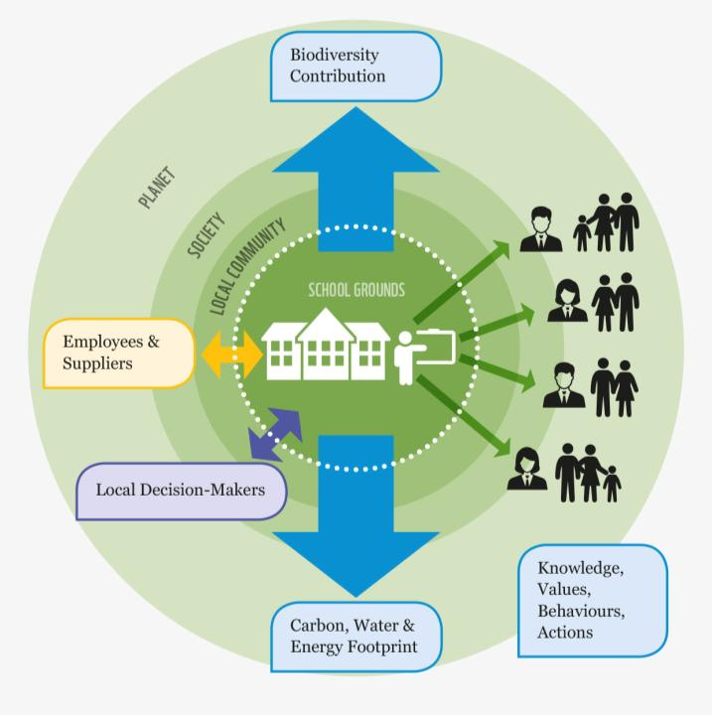
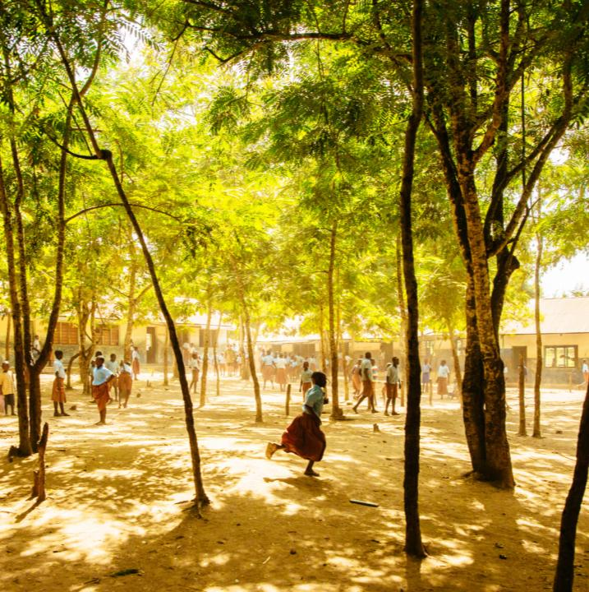
Αυτό που συμβαίνει στο σχολείο δεν μένει στο σχολείο!
Η ανάληψη δράσης και η πραγματοποίηση αλλαγών ως σχολείο μπορεί να οδηγήσει σε αλλαγές στην κοινότητά σας και όχι μόνο.
Μπορείτε να σκεφτείτε τρόπους με τους οποίους το σχολείο σας μπορεί να βοηθήσει στην αλλαγή;
Notes:
Ομαδική συζήτηση - πώς μπορούν τα πράγματα που συμβαίνουν στο σχολείο να οδηγήσουν σε αλλαγές στην ευρύτερη κοινότητα; Τι συμβαίνει ήδη και τι θα μπορούσε να κάνει η σχολική κοινότητα για να φέρει ευρύτερη αλλαγή; Δείτε του κύκλους επιρροής του σχολείου. Στο σχήμα μπορούμε να δούμε πώς ένα σχολείο επηρεάζει και επηρεάζεται από την τοπική κοινότητα, την ευρύτερη κοινωνία και τον πλανήτη.

Slide 4
Περιοχή εστίασης : Διατροφή
Ατομική Δράση /υπόσχεση στον πλανήτη
Σχολική Δράση / Δράσεις που αναλαμβάνει το σχολείο ως κοινότητα σχετικά με τη διατροφή των μαθητών/τριών π.χ……..
Παγκόσμια δράση / μια υπόσχεση που θέλεις να δώσουν οι παγκόσμιοι ηγέτες
Notes:
Παράδειγμα: το ζήτημα της τροφής.

Slide 5
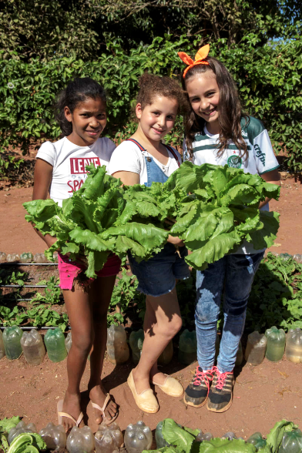
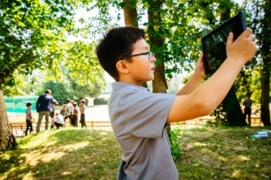
Σχολείο –υπόσχεση για τον πλανήτη
κάνε ένα σχέδιο δράσης για το σχολείο σου
Δουλεύοντας μια ολιστική σχολική προσέγγιση για τη βιωσιμότητα στα πεδία
Πολιτισμός:
Πώς μπορεί το σχολείο να ενθαρρύνει και να υποστηρίξει τη βιωσιμότητα; Εκπαιδευτική στρατηγική και επικοινωνία
Αίθουσα διδασκαλίας:
Τι μπορεί να αλλάξει σχετικά με το τι διδάσκεται και πώς διδάσκεται (οι μαθητές γίνονται αναλαμβάνουν πρωτοβουλίες για το κλίμα τώρα και στο μέλλον) στο κλίμα τώρα και στο μέλλον;
Κτίριο:
Τι θα μπορούσε να κάνει το σχολείο για να μειώσει τον αντίκτυπό του και να βοηθήσει τη φύση; Π.χ. φιλικοί προς τη φύση σχολικοί χώροι, ηλιακοί συλλέκτες κ.α.
Κοινότητα:
Πώς μπορεί το σχολείο να δημιουργήσει μηνύματα αλλαγής στην κοινωνία;
Π.χ. Το σχολείο γίνετε κόμβος ανακύκλωσης, διοργανώνονται εκδηλώσεις και εκθέσεις
Για κάθε ιδέα λάβε υπόψη…
Ποια είναι η αλλαγή;
Γιατί είναι σημαντική?
Ποιοι πρέπει να βοηθήσουν στην πραγματοποίηση της αλλαγής;
Πώς θα τους προσεγγίσετε και θα τους πείσετε να βοηθήσουν;
Πότε θέλετε να δείτε την αλλαγή να συμβαίνει ;
© Jaime Rojo / WWF-US
© Greg Armfield / WWF-UK

Slide 6
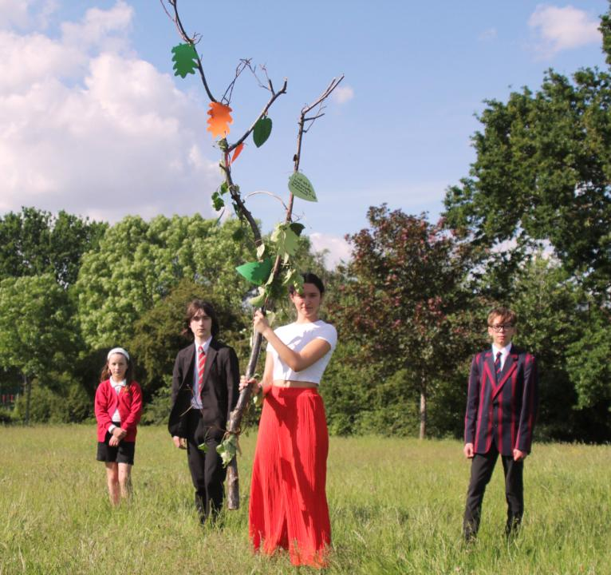
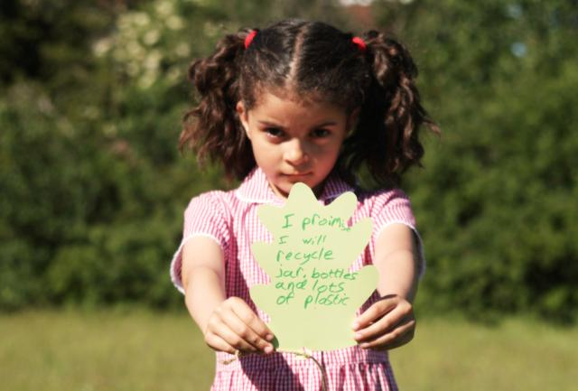
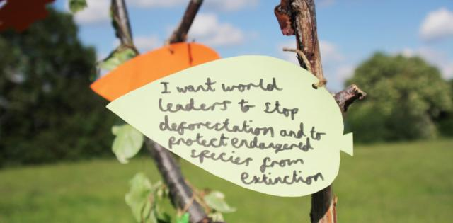
Εγγραφείτε στο Δάσος των Υποσχέσεων για την COP26 - 5 Νοεμβρίου 2021.
Φτιάξτε το φύλλο σας . Από τη μία πλευρά γράψτε την υπόσχεσή σας. Από την άλλη πλευρά γράψτε μια υπόσχεση που θέλετε να δώσουν οι παγκόσμιοι ηγέτες .
Κολλήστε τα φύλλα σας σε ένα δέντρο ή παρουσιάστε τα φύλλα σας σε μια οθόνη για να τα δει η κοινότητά σας.
Μοιραστείτε τις υποσχέσεις σας με τους παγκόσμιους ηγέτες στην COP26.
Notes:
Τα σχολεία σε όλο τον κόσμο θα δημιουργήσουν ένα Δάσος Υποσχέσεων κατά τη διάρκεια της COP26.Αυτό θα στείλει ένα ισχυρό μήνυμα στους παγκόσμιους ηγέτες ότι τα εκατομμύρια νέων ανθρώπων στο σχολείο σήμερα είναι έτοιμοι να αποτελέσουν μέρος της λύσης για την κλιματική αλλαγή, αλλά χρειάζονται ηγέτες για να δώσουν ισχυρές υποσχέσεις και να τις τηρήσουν. Εάν συνεργαστούμε όλοι μπορούμε να είμαστε ισχυροί και να διαμορφώσουμε ένα βιώσιμο μέλλον.

Slide 7
Μετάφραση – επιμέλεια:
Μαρία Δημοπούλου – Ελένη Νιάρχου – Αλεξάνδρα Τσίγκου
Πηγές:
Οι προτεινόμενες ιδέες αντλούνται από τις ακόλουθες ιστοσελίδες: WWF-UK https://www.wwf.org.uk/get-involved/schools/forest-of-promises και Twinkl https://www.twinkl.gr/resource/cop26-lesson-powerpoint-our-planet-our-future-ages-9-11-t-tp-2682420 και παρουσιάζονται εδώ με μικρές προσαρμογές και μετάφραση στα ελληνικά.

